Slide 1





Slide 2


Slide 3


Hãy cùng thi đua xem ai trả lời nhanh nhất nào!

Slide 4




Công thức tính vận tốc khi biết quãng đường và thời gian là gì?
v = s × t
v = s : t
v = t : s
v = s × t × 2

Slide 5

Nếu quãng đường đo bằng km và thời gian đo bằng giờ, đơn vị của vận tốc là gì?
km/phút
m/h
km/giây
km/h

Slide 6
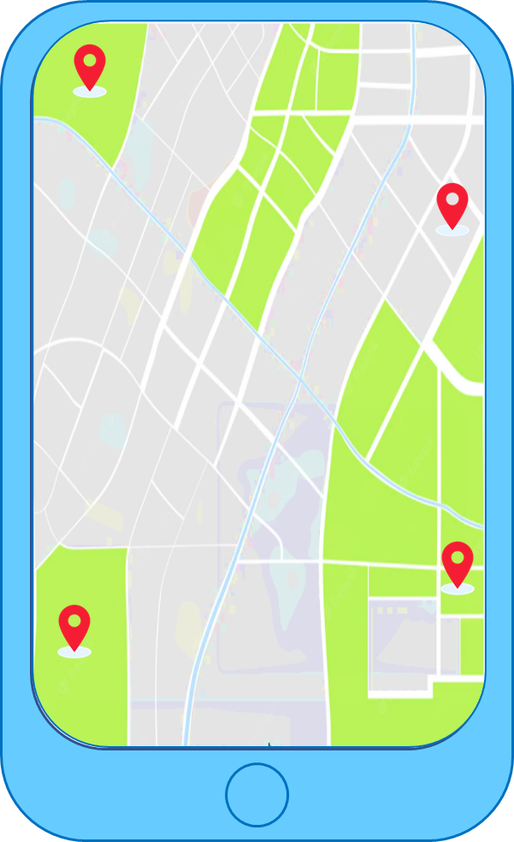
Một con chim bay quãng đường 240 km hết 3 giờ. Vận tốc của con chim đó là:
80 km/h
80 m/h
100 km/h
60 km/h

Slide 7


Slide 8



Slide 9
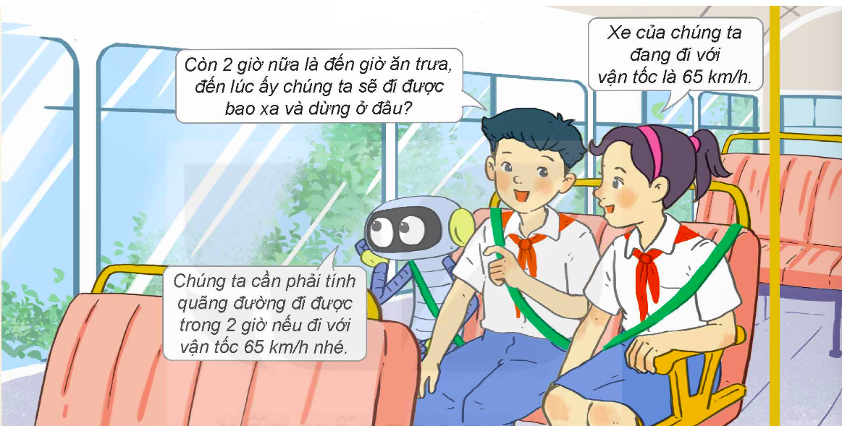
Đọc cuộc trò chuyện của các bạn.
Sau 2 giờ nữa sẽ đi được quãng đường bao xa?
Điều Nam thắc mắc là gì?

Slide 10
Bài toán: Một ô tô đi với vận tốc 65 km/h. Tính quãng đường ô tô đó đi được trong 2 giờ.
Tóm tắt:
Tóm tắt:
Vận tốc ô tô
65 km/h nghĩa là thế nào?
v : 65 km/h
t : 2 giờ
s : .... km?
1 giờ đi được: 65 km
2 giờ đi được: ... km?

Slide 11
Bài toán: Một ô tô đi với vận tốc 65 km/h. Tính quãng đường ô tô đó đi được trong 2 giờ.
Bài giải
Quãng đường ô tô đi được trong 2 giờ là:
65 × 2 =130 (km)
Đáp số: 130 km.
Muốn tính quãng đường ta lấy vận tốc nhân với thời gian.
s = v × t

Slide 12

Muốn tính quãng đường ta lấy vận tốc nhân với thời gian.
s = v × t

Slide 13


Slide 14
1
Số ?
Một chiếc tàu biển đi với vận tốc 33,7 km/h. Quãng đường đi được của chiếc tàu đó trong 4 giờ là km.
?
Tóm tắt:
Bài toán cho biết gì?
Bài toán yêu cầu tính gì?
v : 33,7 km/h
t : 4 giờ
s : .... km?

Slide 15
1
Số ?
Một chiếc tàu biển đi với vận tốc 33,7 km/h. Quãng đường đi được của chiếc tàu đó trong 4 giờ là km.
134,8
km.
?
s = v × t
Tóm tắt:
v : 33,7 km/h
t : 4 giờ
s : .... km?
Quãng đường đi được của chiếc tàu là:
33,7 × 4 = 134,8 (km)

Slide 16

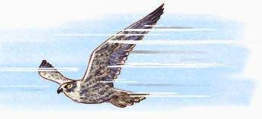
Một chú chim cắt có thể bay với vận tốc 108 m/s. Hỏi trong 15 giây, chú chim cắt có thể bay được hơn 1 km hay không?
2
Bài toán cho biết gì?
Bài toán yêu cầu gì?

Slide 17


Phương pháp giải:
- Tính quãng đường chú chim bay được trong 15 giây = vận tốc bay của chú chim × thời gian bay.
- So sánh quãng đường vừa tính được với 1 km rồi kết luận.

Slide 18
Một chú chim cắt có thể bay với vận tốc 108 m/s. Hỏi trong 15 giây, chú chim cắt có thể bay được hơn 1 km hay không?
2
Bài giải:
Quãng đường chú chim bay được trong 15 giây là:
108 × 15 = 1 620 (m) = 1,62 (km)
Vì 1,62 > 1 nên trong 15 giây, chú chim cắt có thể bay được hơn 1 km.

Slide 19
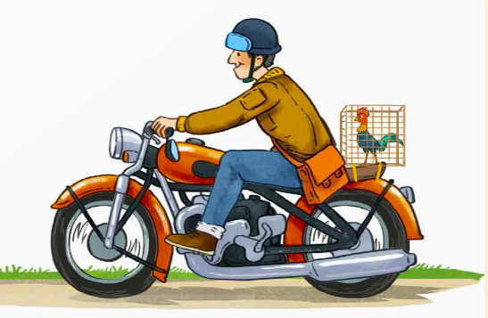
3
Dịp nghỉ lễ, chú Luân bắt đầu lái xe máy về quê lúc 7 giờ sáng. Chú ấy về đến nhà lúc 10 giờ sáng. Hỏi quãng đường về quê dài bao nhiêu ki-lô-mét, biết rằng chú Luân đi với vận tốc trung bình là 55 km/h?
Bài toán hỏi gì?
Bài toán cho biết gì?

Slide 20
Phương pháp giải:
- Thời gian chú Luân đi xe máy về quê = thời gian về đến nhà – thời gian bắt đầu lái.
- Quãng đường về quê = vận tốc chú Luân đi xe máy × thời gian chú Luân đi xe máy về quê.

Slide 21
Bài giải
Thời gian chú Luân đi xe máy về quê là:
10 – 7 = 3 (giờ)
Quãng đường về quê của chú Luân dài là:
55 x 3 = 165 (km)
Đáp số: 165 km.

